Slide 1
程序设计基础（C语言）课程设计 验收安排

Slide 2
一、验收前准备——填写验收自测表
验收自测表命名：验收自测表-班级-组长学号.xlsx
要同时考虑“组织管理”、“系统集成测试”、“文档编撰”等工作的工作量
工作量分配，要实事求是，别抹不开面子，搞平均分配
如果不实事求是，搞平均分配，可能造成成绩评定不公平
主要内容：各成员工作量比例、成员分工情况说明
提交要求：4月26日下午18:00前通过BB平台提交
每组需填写“验收自测表”

Slide 3
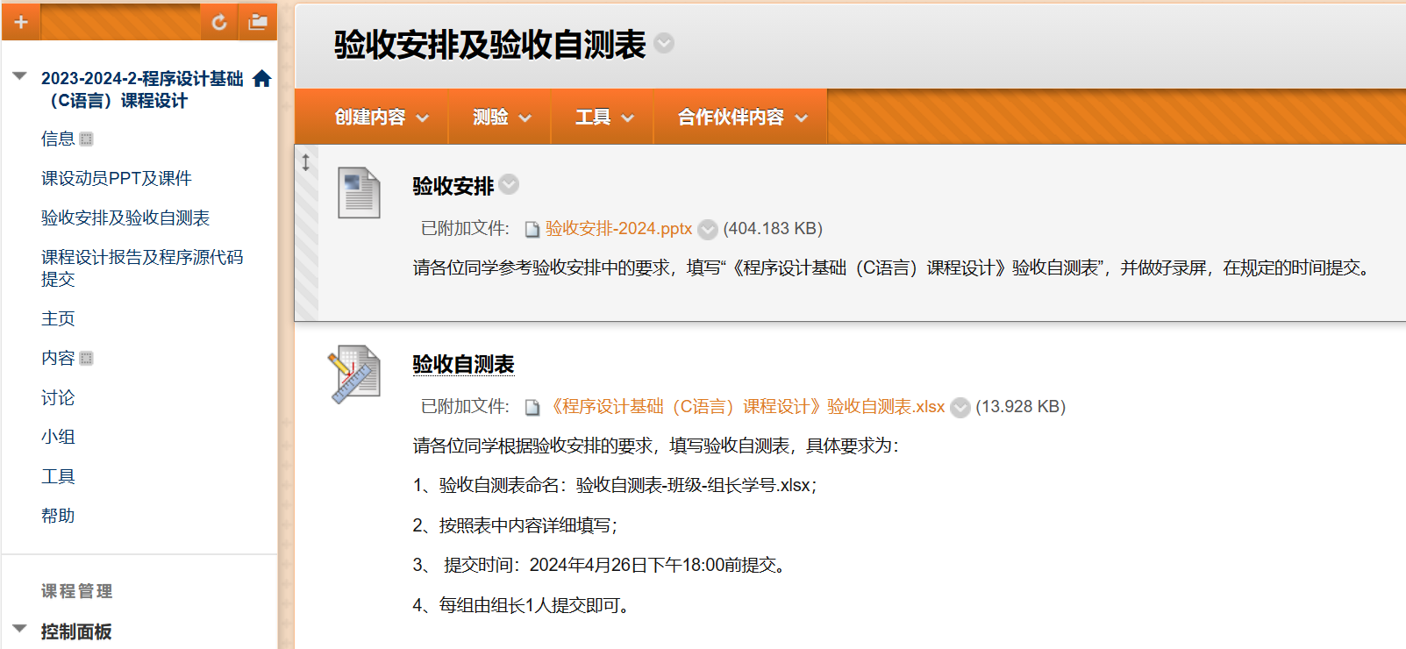
一、验收前准备——填写验收自测表
点击提交

Slide 4
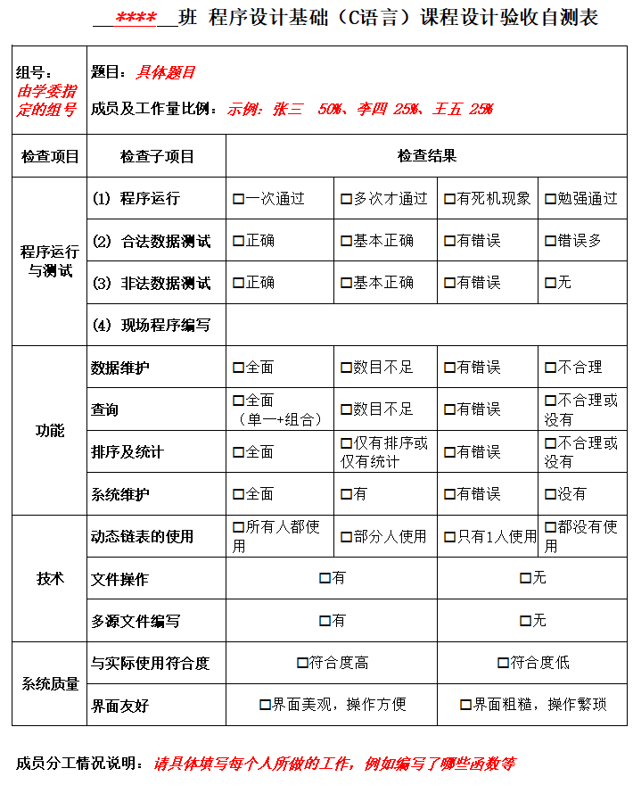
一、验收前准备——填写验收自测表

Slide 5
二、验收前准备—录屏
将系统相关功能的操作过程讲解录屏
组长、组员讲解都可以
基本功能的录屏
可以每个模块录一个文件，能看清即可，用不着1080p
命名为：模块名.mp4（如：图书管理.mp4、查询.mp4等）
所有模块的基本功能录屏的总时间限15分钟以内
系统亮点的录屏
亮点：动员PPT里规定的基本功能之外的功能
单独录一个文件，命名为：亮点.mp4，限10分钟以内

Slide 6
二、验收前准备—录屏
说明文档命名：说明文档-班级-组长学号.docx
主要内容：录屏文件内容概要
请写明各录屏文件的内容概要
也请同时写明，系统已经具备的，但觉得过于简单，或与其他已录屏功能类似，觉得没有必要录屏的功能
编写录屏说明文档
姓名1：工作量比例，姓名2：工作量比例，姓名3：工作量比例
图书管理.mp4：增加图书、删除图书、修改图书
图书管理模块没有录屏的功能：xxx、xxx、xxx
亮点.mp4： xxx、xxx、xxx
……

Slide 7
二、验收前准备—录屏
提交：将录屏及录屏说明文档压缩为一个文件：验收资料-班级-组长学号.rar（或.zip）
在该压缩文件中，存放说明文档和所有录屏文件
提交要求：4月26日晚20:00前提交，具体提交方式由各指导教师与学生自行商讨，可以采取：
通过百度云等提交
通过QQ提交

Slide 8
三、验收答辩安排
验收时间、顺序和记录
验收过程
顺序：请各班学委协调每组验收顺序，两个班交替验收
请每位同学都准备好开发环境、运行环境、基本的数据
有现场实时程序编写环节，要求学生对程序进行现场改写
记录：各组学生在验收时进行录屏，验收后将录屏发给教师
时间：验收答辩在本课程的最后1次课进行
学生进行现场讲解，根据讲解情况，进行提问

Slide 9
四、课程设计报告及源代码提交
课程设计报告
程序源代码
将所有程序文件（包含工程文件）压缩为一个文件。
命名： 《程序设计基础（C语言）课程设计》 源程序 - 组长学号 - 题目.rar（或.zip）
提交要求：5月19日晚23:59前通过BB平台提交
请根据课程设计报告撰写要求和提纲的要求，按照课程设计报告模版进行报告的撰写
命名：《程序设计基础（C语言）课程设计》 报告 - 组长学号 - 题目.docx

Slide 10
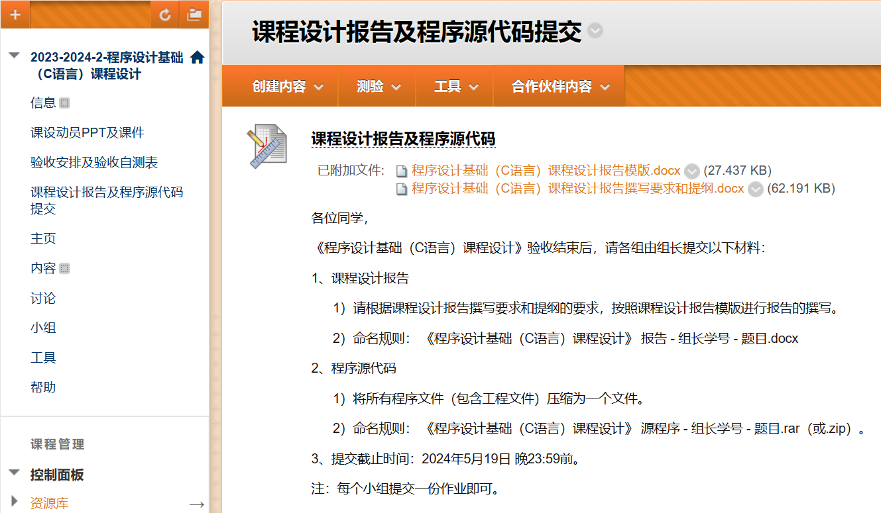
四、课程设计报告及源代码提交
点击提交

